Slide 1


ASP.NET Core Web API all’opera Problemi veri nello sviluppo di un backend vero
Marco Minerva
Microsoft MVP Windows Development
https://about.me/marcominerva

Slide 2
Il progetto
Applicazione per sfogliare una lista di ristoranti
Possibilità di inviare una valutazione con commento
Visualizzazione di tutte le valutazioni di un ristorante

Slide 3
Le sfide da affrontare
Autorizzazione
Accesso ai dati
Versionamento
Integrità del servizio e gestione degli errori
Cross-Origin Requests (CORS)
…

Slide 4
Autorizzazione
Prevenire l’accesso non autorizzato alle API
ASP.NET Core fornisce un middleware per autenticare le richieste
E’ necessario implementare la logica di autenticazione
ASP.NET Core Identity
Attributo Authorize
Si applica globalmente, per Controller o per azione
Verifica che la richiesta possa essere effettuata

Slide 5
Autorizzazione con JWT (JSON Web Token)
https://tools.ietf.org/html/rfc7519
Formato di scambio di claim tra due parti
header.payload.signature
Firmato con una chiave conosciuta solo dal server
Se si modifica il token, la chiave non sarà più valida
È possibile criptarlo
Authorization: Bearer <token>
Bearer Tokens
×
✓
Client
Protected
Resource

Slide 6
Demo Autorizzazione con JWT

Slide 7
Accesso ai dati
Entity Framework Core
Approccio Code-First
Database Project
Il servizio invia e riceve i dati che saranno salvati sul database
E’ sbagliato esporre direttamente gli oggetti del modello
Proprietà che non si vogliono inviare, necessità di refactoring dei dati, controlli sull’input, ecc.
DTO per gestire lo scambio dei dati con le applicazioni

Slide 8
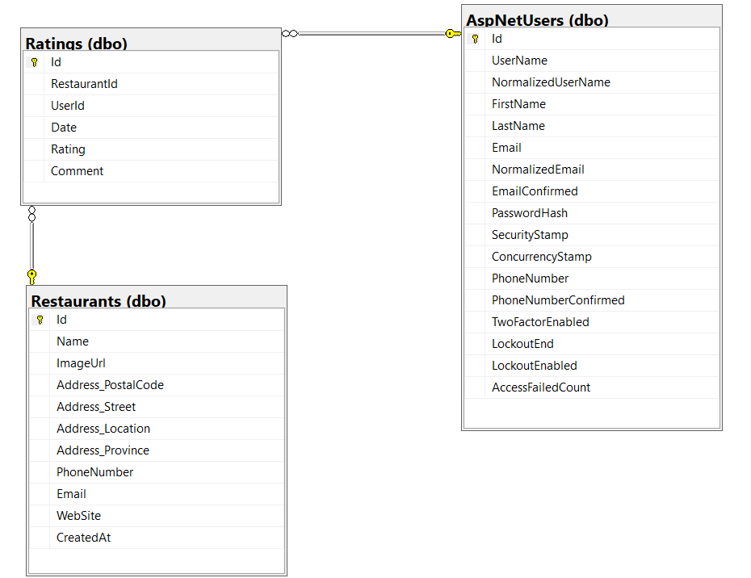
Demo Accesso ai dati

Slide 9
Versionamento
I servizi si evolvono
Cambiano le specifiche
Nuovi scenari da gestire
Dobbiamo mantenere la compatibilità con le vecchie versioni
Versionamento delle API
Per garantire il funzionamento delle vecchie e delle nuove applicazioni

Slide 10
Versionare le API
URL
api/v1/restaurants
api/v2/restaurants
Query string
/api/restaurants/?version=1
/api/restaurants?version=2
Custom header
api-version: 1
api-version: 2

Slide 11
Demo Versionamento delle API

Slide 12
Integrità del servizio
Sapere se il servizio è correttamente funzionante
Ad esempio, il database potrebbe non essere accessibile
Necessità di segnalarlo nell’applicazione
ASP.NET Core 2.2 fornisce un supporto nativo
Health Check
Endpoint che restituisce lo stato
Esegue i controlli che abbiamo specificato

Slide 13
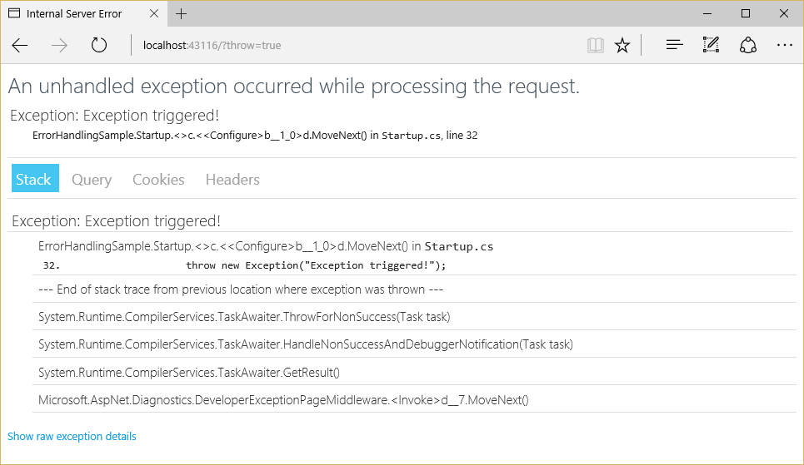
Gestione degli errori
Tutto può fallire #ottimismo
Il servizio deve comunicare gli errori a chi lo utilizza
ASP.NET Core fornisce la Developer Exception Page

Slide 14
Gestione degli errori con Web API
La Developer Exception Page non è utile nel caso di API
Non gestibile programmaticamente
ASP.NET Core 2.1 include la classe Problem Details
https://tools.ietf.org/html/rfc7807
Definisce come restituire errori in modalità «machine-readable»

Slide 15
Demo Integrità del servizio e gestione degli errori

Slide 16
Cross-Origin Resource Sharing (CORS)
Il browser impedisce ad una pagina web di effettuare richieste verso un dominio diverso da quello della pagina stessa
Cross-Origin Resource Sharing permette di rilassare questo vincolo
Per dominio
Per header
Per metodo HTTP
ASP.NET Core consente di abilitare il CORS globalmente, per Controller o per singola azione

Slide 17
Demo CORS

Slide 18
Risorse
https://en.wikipedia.org/wiki/JSON_Web_Token
https://docs.microsoft.com/aspnet/core/security/authentication/identity
https://docs.microsoft.com/ef/core
https://github.com/Microsoft/aspnet-api-versioning
https://docs.microsoft.com/aspnet/core/host-and-deploy/health-checks
https://codeopinion.com/http-api-problem-details-in-asp-net-core
https://docs.microsoft.com/aspnet/core/security/cors
https://github.com/marcominerva/AwesomeBackend

Slide 19
Grazie! Domande?
Marco Minerva - @marcominerva
Microsoft MVP – Windows Development
http://about.me/marcominerva

